Slide 1




Sala de Dúvidas
06/2024 - CBE
O que vamos aprender hoje?
Reenvio NFE pelo menu: Consignado / Comodato
Cadastro e utilização de Endereço Adicional em
pedidos
Relatórios novos de vendas e pedidos
com Suporte Linx Empório
1
26/06 9:30h - 12h
2
Por favor, informar os seus dados no Chat:
CNPJ:
Nome e telefone de contato:
Dúvida:
3
Nossa equipe está à disposição para esclarecer as suas dúvidas!

Slide 2


O que vamos falar hoje?
Reenvio NFE pelo menu: Consignado / Comodato
Pedidos | Alteração de Inscrição estadual
1
2
Cadastro e utilização de Endereço Adicional em Pedidos
Relatórios novos de vendas e pedidos:
Relatórios -> Pedidos Dinâmicos
Relatório -> Auditoria -> Documento Dinâmicos
Relatório -> vendas -> Relatório de vendas dinâmicos
3

Slide 3




Cadastro e utilização de Endereço Adicional em pedidos

Slide 4

Premissas
Sistema atualmente permite a emissão de notas para clientes que sejam do mesmo estado do emitente.
Quando a venda é efetuada pela integração do Vtex o site envia para o CBE mais próximo do comprador, na maioria das vezes se trata de vendas para clientes de mesma UF do emitente, exceto vendas via balcão onde a venda pode ser feita para clientes de UF Diferente.
Sendo assim, a compra pode ser para clientes de fora do estado porém o consumo será no mesmo estado do emitente.
Para isso deve ser cadastrado um endereço adicional no cadastro do destinatário que deve ser o local da entrega efetiva.

Slide 5
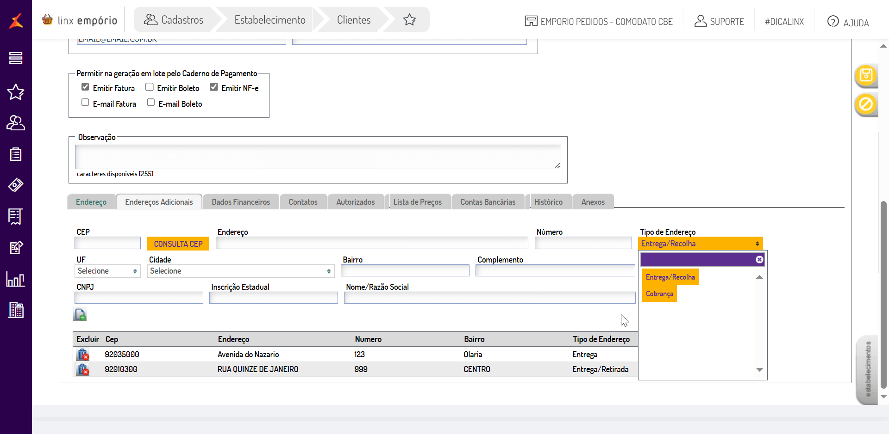
Implementação
Na última versão do Linx Empório foi liberado duas novas opções de cadastro de endereços: via cadastro de clientes ou pelo próprio pedido, selecionando o tipo de endereço "Entrega/Recolha ou Cobrança";

Slide 6
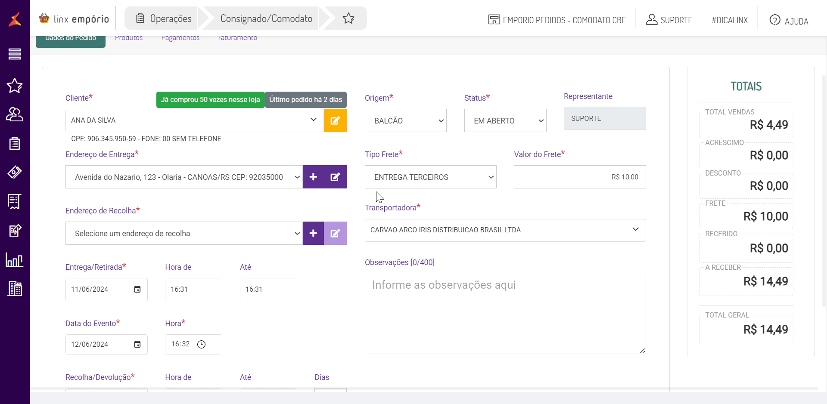
Nova funcionalidade
Cadastro de Endereço adicional
Acesse em: Operações -> Consignado/Comodato
Foi adicionado ao menu uma nova funcionalidade onde é possível adicionar um endereço adicional dentro do próprio pedido, ao acessar o pedido temos o campo endereço de entrega onde podemos alterar o endereço já cadastrado e ou efetuar um novo cadastro clicando no botão de Mais + e vinculando o endereço desejado que refletirá no cadastro do cliente vinculado ao pedido
Notes:
URL: http://sellercac.sellercorp.com.br/

Slide 7
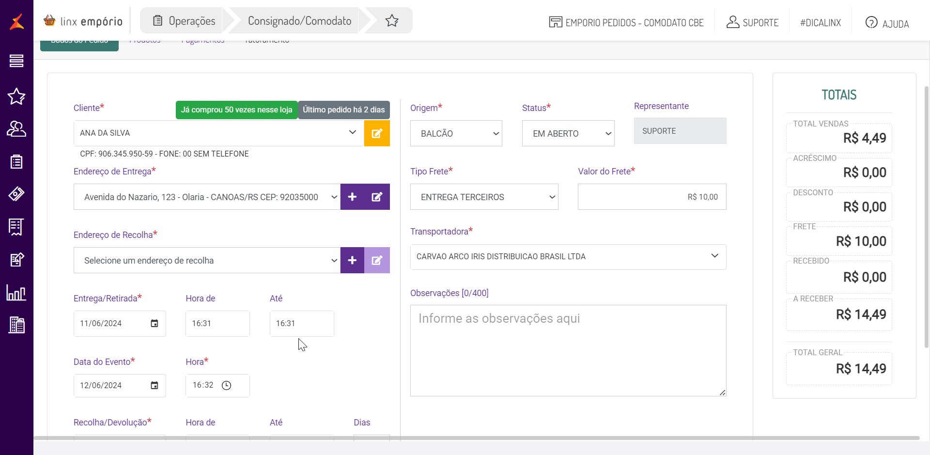
Nova funcionalidade
Cadastro de Endereço de Recolha
Acesse em: Operações -> Consignado/Comodato
Foi adicionado ao menu uma nova funcionalidade onde é possível adicionar um endereço adicional dentro do próprio pedido, ao acessar o pedido temos o campo endereço de recolha, onde será possível cadastrar/selecionar um endereço onde será recolhido os produtos vinculados ao pedido "Nem sempre será recolhido no mesmo local da entrega" neste campo pode ser efetuado um novo endereço onde refletirá também no cadastro do cliente
Notes:
URL: http://sellercac.sellercorp.com.br/

Slide 8
Reenvio NFe pelo menu: Consignado / Comodato

Slide 9
Premissas
O usuário pode fazer esse ajuste via pedido e temos a funcionalidade de reenvio das notas pelo menu também.
Deve ser observado a rejeição na tela de monitoramento ou pelo próprio pedido na aba faturamento onde temos o campo "STATUS DA NOTA" onde o usuário pode validar a rejeição informada.
Detectando a rejeição de IE incorreta e ou não cadastrada o cliente efetua o cadastro pelo próprio pedido e reenvia as notas pelo mesmo menu.
Para isso é necessário ter previamente em mãos os dados corretos;

Slide 10
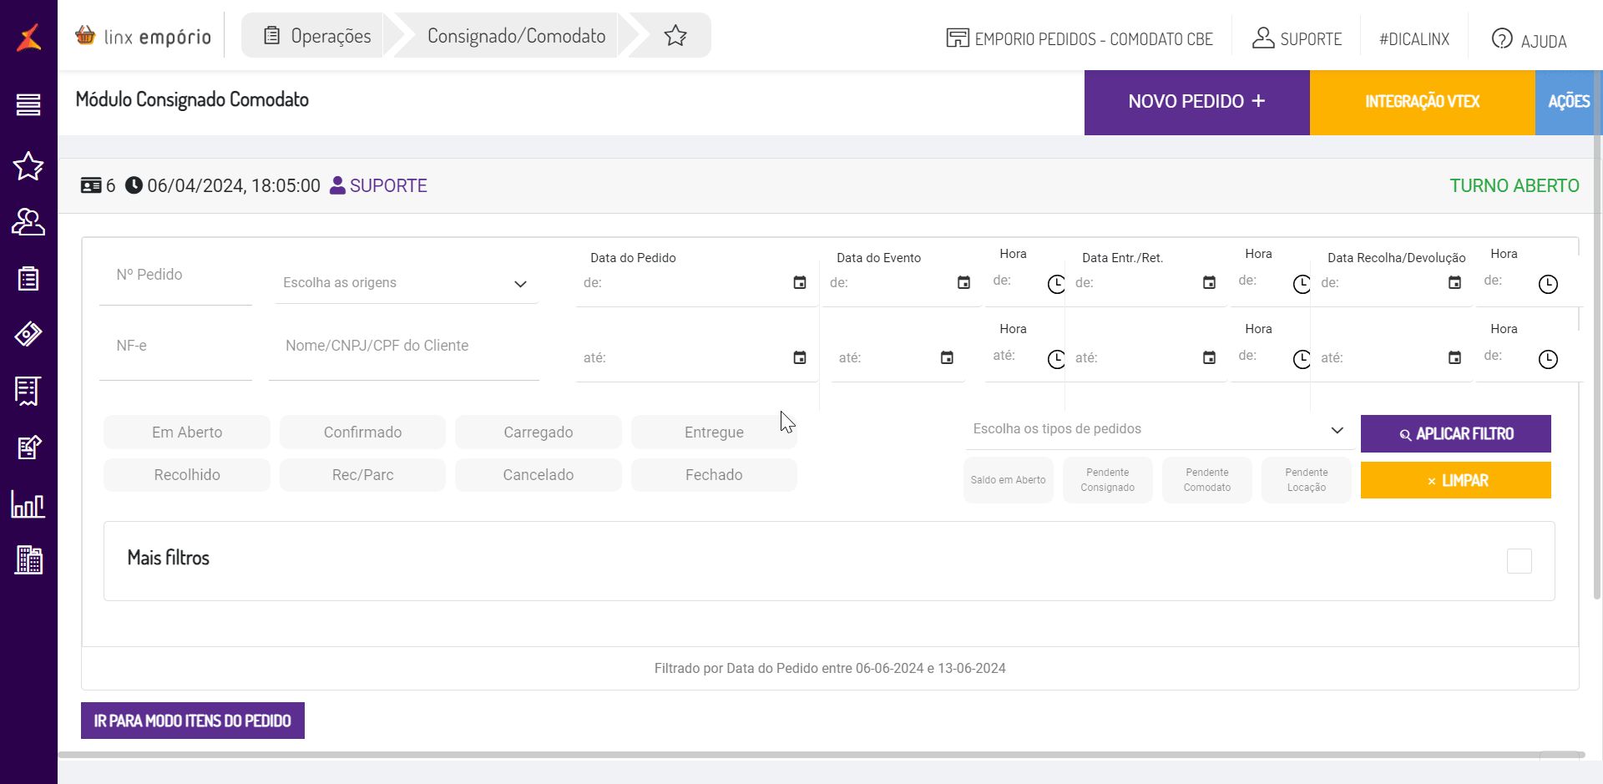
Ajuste de IE pelo menu de pedidos
Cadastro e ajuste de IE
Acesse em: Operações -> Consignado/Comodato
Para alteração da IE pelo menu de pedidos deve ser acessado o pedido incorreto, na aba de "DADOS DO PEDIDO" Temos ao lado do nome do cliente o ícone laranja, que ao clicar abrirá a tela para ajuste ou vinculação da Inscrição estadual IE do cliente, "ATENÇÃO" Ao deixar esse campo IE em branco será vinculado ao cliente não contribuinte/isento, isso refletirá no cadastro do cliente.
Notes:
URL: http://sellercac.sellercorp.com.br/

Slide 11
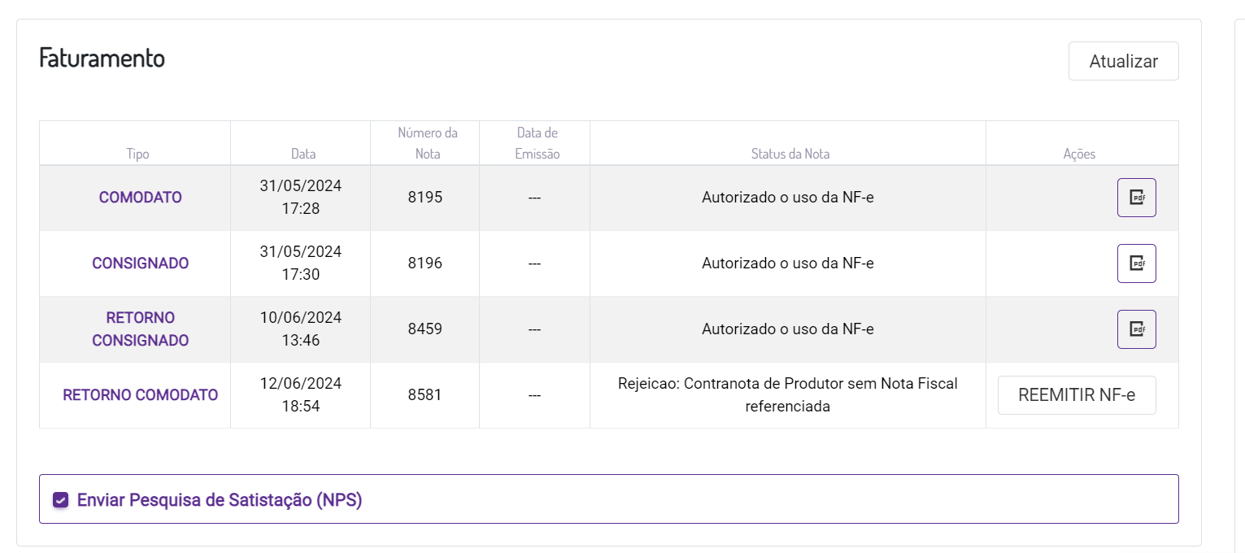
Reenvio de notas Via pedido
Cadastro e ajuste de IE
Acesse em: Operações -> Consignado/Comodato
Para Reenvio das notas pelo próprio pedido deve ser acessado o pedido com a nota rejeitada, acessar a aba "FATURAMENTO", verificar a nota que foi rejeitada será apresentado o botão para 'REEMITIR NF-e', clicando nessa opção o sistema envia a nota para SEFAZ com os ajustes efetuados, após clicando no botão de atualizar temos os status da nota conforme retorno.
Notes:
URL: http://sellercac.sellercorp.com.br/

Slide 12
Relatórios novos de vendas e pedidos

Slide 13
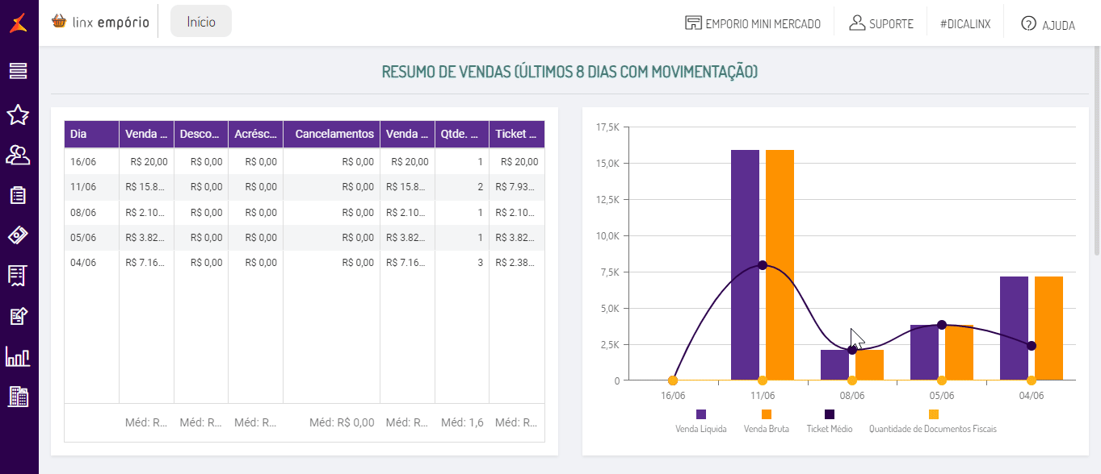
Documento Dinâmico
Menu: Relatório -> Auditoria -> Documento Dinâmicos
Este recurso permite visualizar as vendas e demais operações de um período desejado e personalizar conforme suas necessidades. Com opções de filtragem avançadas e a capacidade de selecionar quais colunas exibir, você tem total controle sobre suas análises. Este relatório é filtrado por documento vendido.
Notes:
URL: http://sellercac.sellercorp.com.br/

Slide 14
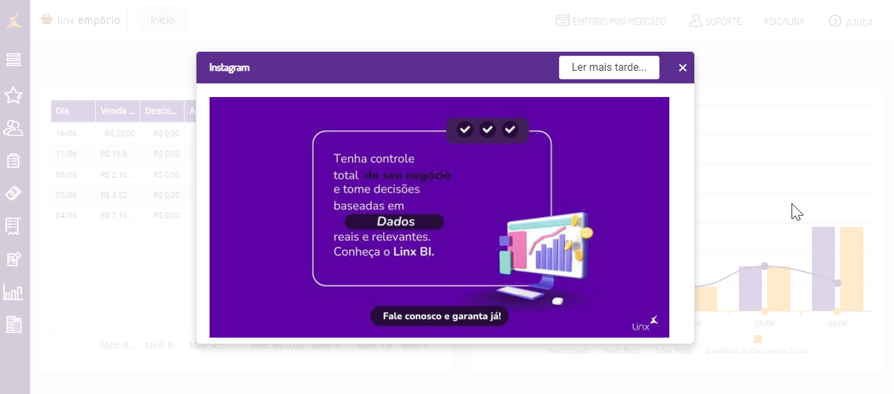
Pedido dinâmico
Menu: Relatórios -> Pedido dinâmico
Este recurso permite visualizar facilmente os pedidos realizados, incluindo números de pedido, produtos associados, operações e quantidades. Além disso, você pode personalizar este relatório conforme suas necessidades, filtrando não apenas por período, mas também pelas informações específicas que deseja visualizar, e escolhendo quais colunas exibir.
Notes:
URL: http://sellercac.sellercorp.com.br/

Slide 15
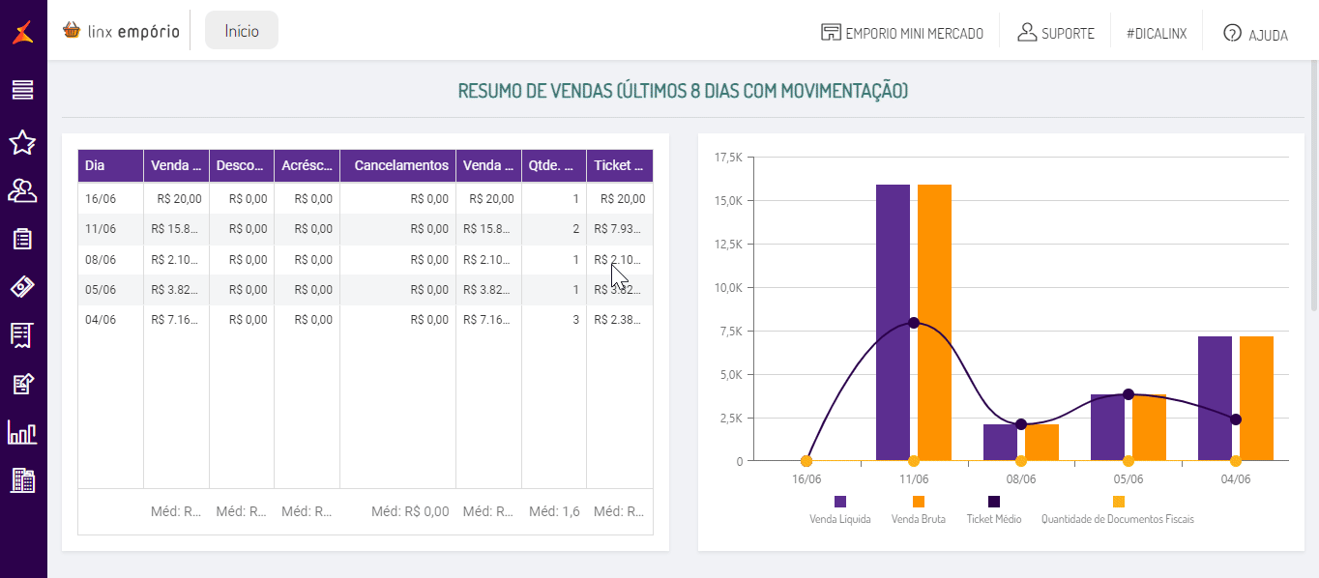
Movimentação de turno de pedido dinâmico
Menu: Relatórios -> Tesouraria -> Movimentação de turno de pedido dinâmico
Este recurso permite visualizar os pedidos feitos, incluindo informações cruciais como operação, cliente, valor total e forma de pagamento. Além da pesquisa por período desejado, este é um relatório altamente personalizável. Você pode filtrar as informações que deseja visualizar e selecionar quais colunas exibir.
Notes:
URL: http://sellercac.sellercorp.com.br/

Slide 16

Relatório Vendas - Dinâmico
Menu: Relatórios -> Vendas -> relatório Vendas - Dinâmico
Este recurso permite visualizar os produtos vendidos, oferecendo a flexibilidade de editar as colunas para exibir informações como número do documento, quantidade vendida e origem. Além da pesquisa por período desejado, este é um relatório personalizável, onde você pode filtrar as informações que deseja visualizar e selecionar quais colunas exibir.
Notes:
URL: http://sellercac.sellercorp.com.br/

Slide 17

Momento aberto para dúvidas gerais.
Você sabia?
Estamos expandindo nossos serviços de atendimento ao cliente:
Suporte técnico e financeiro pelo WhatsApp!
Agradecemos a sua participação!
Canais de atendimento de
Relacionamento ao Cliente:
WhatsApp: http://wa.me/551121034321
Portal do Cliente (ChatBotLAIS): https://suportelinx.my.site.com/PortalCliente/s/login/
Telefônico: 3003-1401 (Opção 2: Empório)

